Slide 1
주호식당
2015104178 배상현
2015104176 박진형
2015104153 김대철
2015104199 이수인

Slide 2
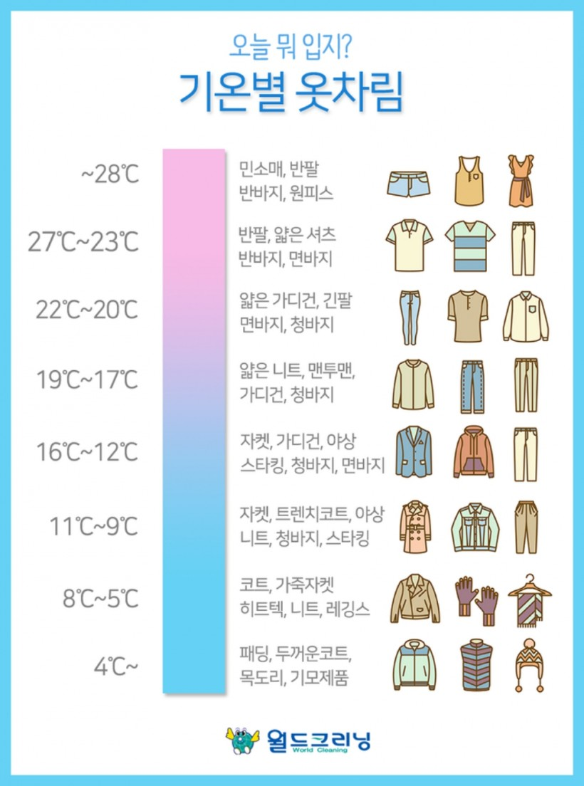
설계 배경
날씨에 따라 어떤 옷을 입어야 할지 매번 검색하는 것을 반복하고 있는 것이 매우 소모적인 일이라고 느꼈다.
그날 날씨에 맞는 옷을 추천해주는 시스템이 있다면 사람들은 날씨 어플에서 날씨를 확인하고 다시 인터넷에서 이에 따른 옷차림을 검색하는 번거로운 절차를 거치지 않고 편하게 그 날 입을 옷을 정할 수 있게 된다.
맘에 드는 상품이 있다면 어떤 브랜드의 옷인지, 어떤 상품으로 판매하고 있는지 어떤 쇼핑몰에서 판매되고 있는지에 대한 정보를 쉽게 알면 구매하기 편하다.
→날씨에 맞는 옷을 추천해주는 어플을 개발
1

Slide 3




설계 환경
2

Slide 4
설계 목표
실용성
실제 날씨와 온도, 계절은 사용자가 옷을 고를 때 가장 중요한 요소다. 우리의 목표는 이를 통해 가장 알맞은 옷을 추천해 주는 것이다.
쉬운 구매
사용자가 원하는 제품의 브랜드 및 판매처의 대한 정보를 제공함으로써 제품을 쉽게 구매 할 수 있도록 한다.
편리한 사용
간편하고 직관적인 UI를 통해 사용을 용이하게 한다.
3

